Slide 1



얼굴 인식을 이용한 Smart handler
3조 : 20143592 최영재
20143606 이혜성
20146703 박지호
발표자: 최영재

Slide 2
INDEX
1.
진행상황
1.1
영상처리 속도 개선 및 추가 내용
1.2
기계동작 구현
1.3
테스트 및 디버깅
1.4
하드웨어 개선
2.
어려웠던 점
3.
다음주 예정사항
4.
COPYRIGHT ⓒ ALL RIGHT RESERVED BY PAPATAFACTORY
Q&A

Slide 3
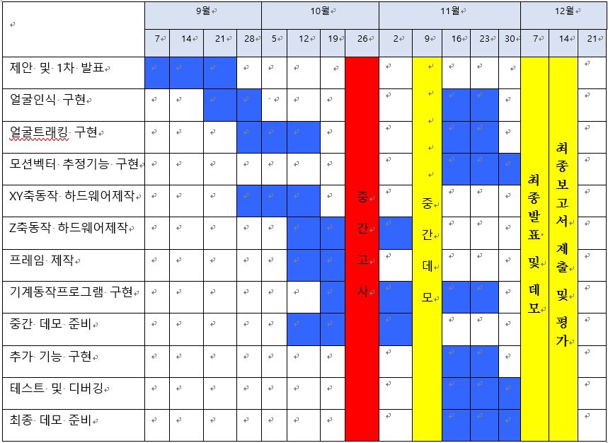
1. 진행상황
COPYRIGHT ⓒ ALL RIGHT RESERVED BY PAPATAFACTORY

Slide 4
1. 진행상황
1.1 영상처리 속도 개선 및 추가 내용
(이전) HeadPose 추정 알고리즘
(수정) HeadPose 추정 알고리즘
FPS : 0.5 ~ 0.3 frame per sec
2~4초에 1번 정도 HeadPose를 알 수 있어서, 최적화 문제를 해결해야 했음.
Pose 계산보다 얼굴을 디텍션하는데에 소요시간이 길었음.
FPS : 2 ~3 frame per sec
영상 크기를 줄이면서 얼굴 디텍션부분 시간이 많이 줄었음.
모든 frame을 처리해서 현실 움직임이랑 처리하는 동작 추정이랑 맞지 않음.
Frame skip을 하면서 싱크를 맞출려고 함.
3분지 1정도 스킵해보니 괜찮게 되었음.
COPYRIGHT ⓒ ALL RIGHT RESERVED BY PAPATAFACTORY

Slide 5
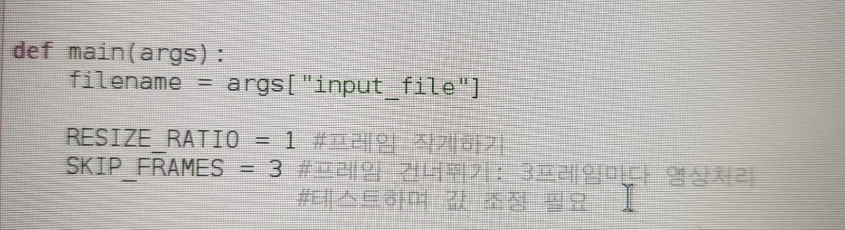
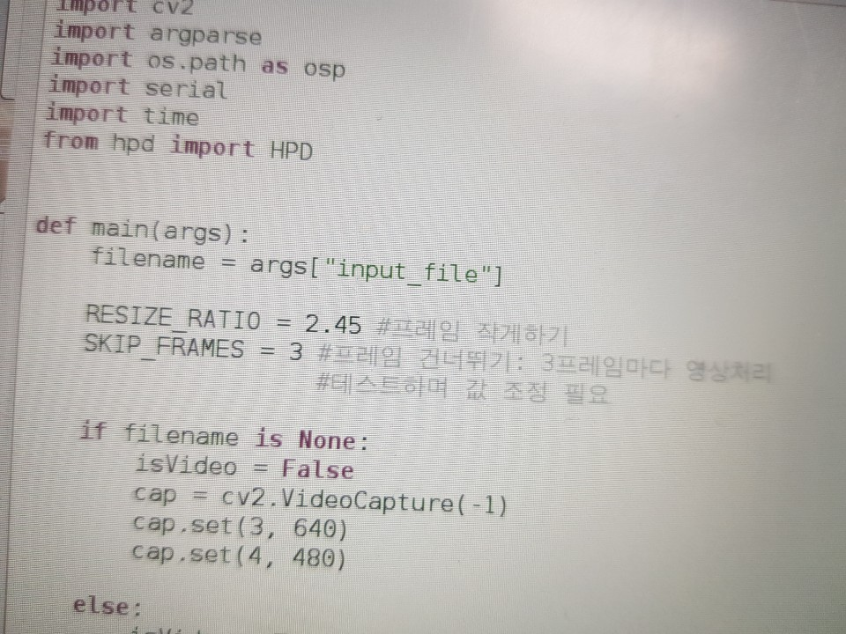
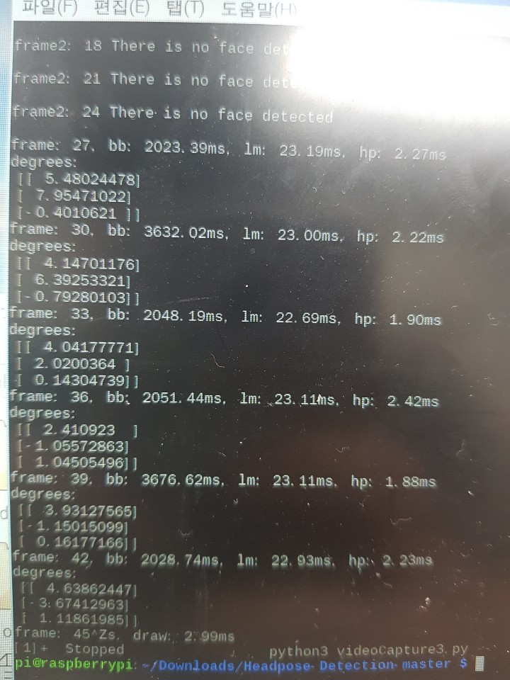
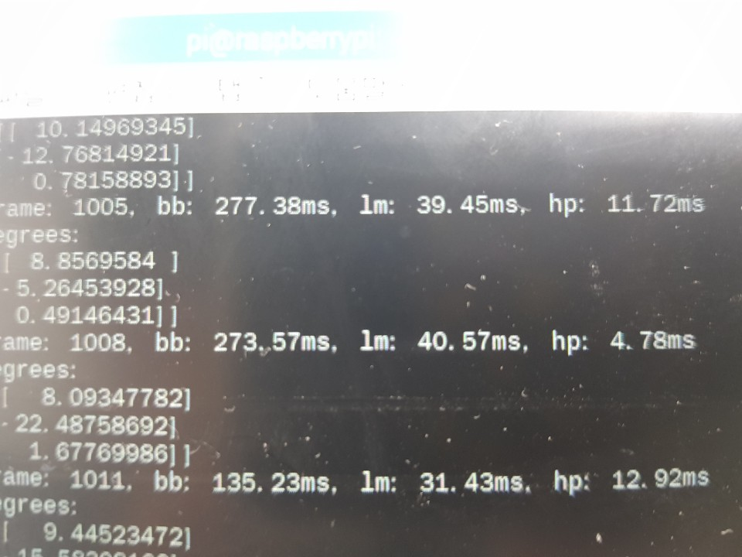
1. 진행상황
1.1 영상처리 속도 개선 및 추가 내용
(이전) HeadPose 추정 알고리즘
(수정) HeadPose 추정 알고리즘
COPYRIGHT ⓒ ALL RIGHT RESERVED BY PAPATAFACTORY

Slide 6
1. 진행상황
1.2 기계동작 구현
(이전) 모터 알고리즘
(수정) 모터 알고리즘
스텝모터를 아두이노에서 한 번에 1개 돌릴 수 있음.
부드러운 회전을 위한 코드/값 최적화 :
파이에서 아두이노로 값을 전달 후 time.sleep(0.1)으로 딜레이
스텝모터 회전속도 값 : 5
각도 : 2
아두이노 <stepper.h> 헤더파일을 수정 <stepperMulti.h>로 수정.
이전에 문제였던 아두이노가 한번에 1개의 스텝모터를 돌리는 것을 여러 개의 스텝모터로 돌아가게수정.
그 결과 : x,y축에 실제로 부드러운 움직임을 구현 가능
COPYRIGHT ⓒ ALL RIGHT RESERVED BY PAPATAFACTORY

Slide 7
1. 진행상황
1.3 테스트 및 디버깅
COPYRIGHT ⓒ ALL RIGHT RESERVED BY PAPATAFACTORY

Slide 8
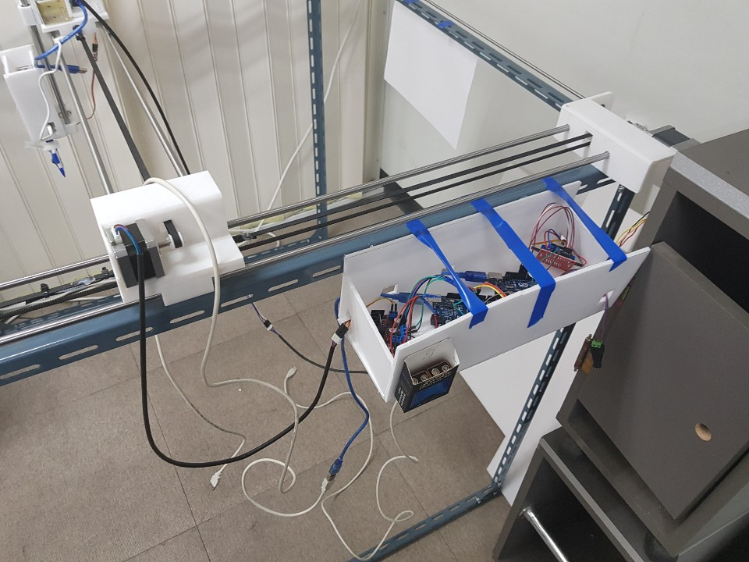
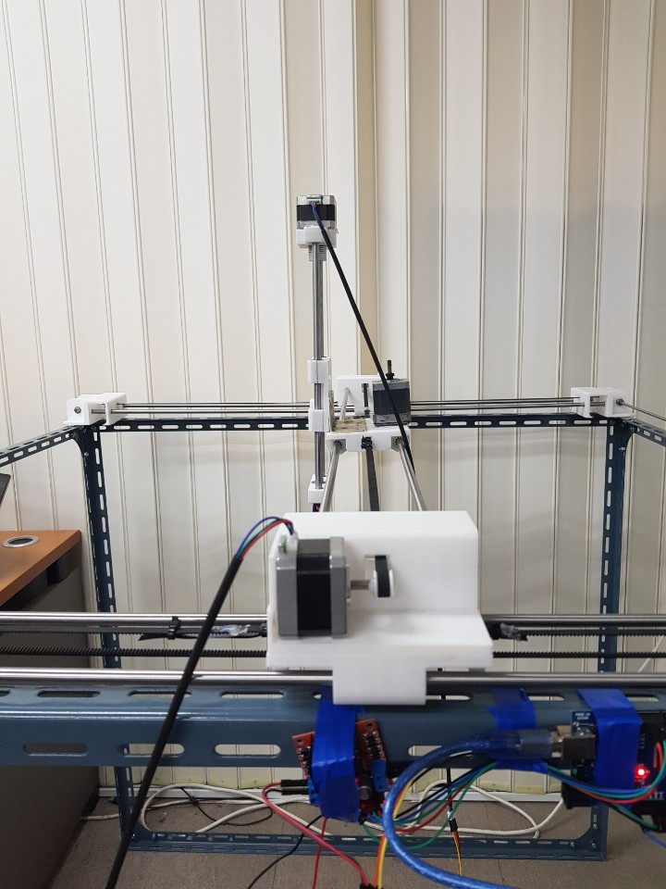
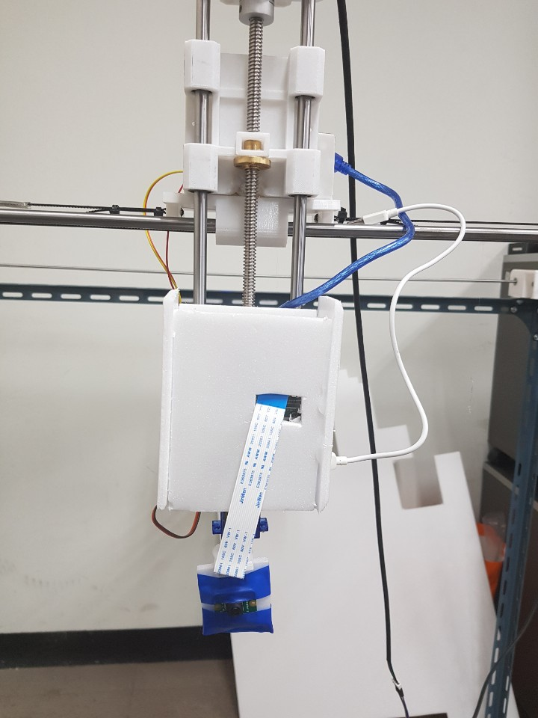
1. 진행상황
1.4 하드웨어 개선
COPYRIGHT ⓒ ALL RIGHT RESERVED BY PAPATAFACTORY

Slide 9
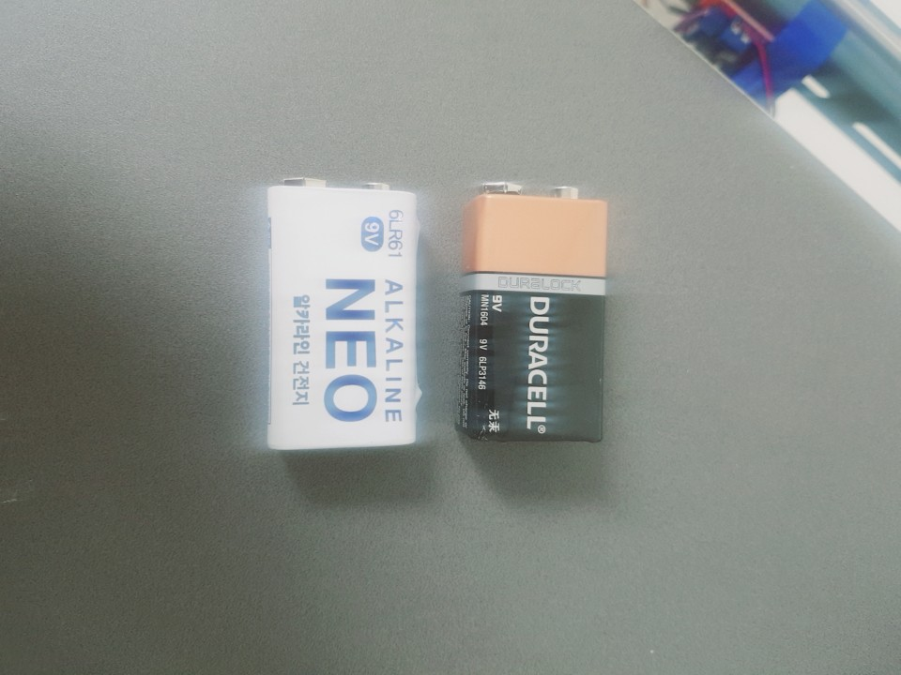
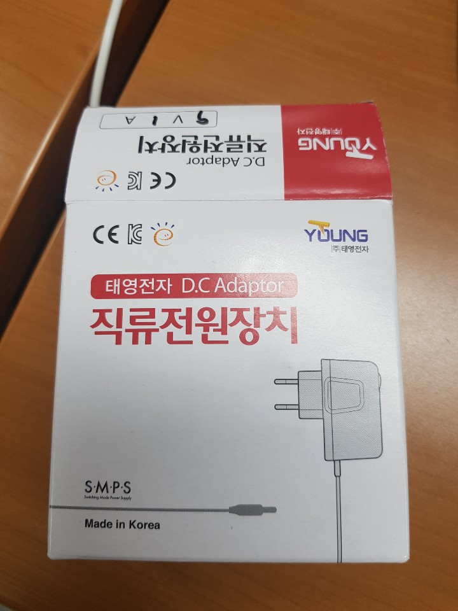
2.어려웠던 점
건전지 시간 및 모터 움직임
건전지 사용시간이 짧아 테스트도중에 멈췄을떄, 뭐가 문제인지 인지 못함.
따라서 모든 스텝모터는 어뎁터를 통해서 전류를 제공.
9V 1A를 지원하는 어뎁터 구입 및 설치 완료.
영상에서 보셨듯이 움직임이 부자연스럽고, 한 축만 테스트가 되었지만, 나머지 모터들은 원만하게 움직여주질 못했음.
COPYRIGHT ⓒ ALL RIGHT RESERVED BY PAPATAFACTORY

Slide 10
3.
다음주 예정사항
영상처리
영상처리속도 개선(fps)
하드웨어
모션벡터 값으로 모터제어 테스트 및 최적화
COPYRIGHT ⓒ ALL RIGHT RESERVED BY PAPATAFACTORY

Slide 11

Q & A

